Slide 1


Slide 2


ПРАВИЛА ИГРЫ
Внимательно рассмотри две картинки.
Найди 15 отличий.
Левой кнопкой мышки кликни на верхней картинке по предмету, которого нет на нижней картинке.
Результат поиска отображается в виде звёздочки.
Желаю удачи!

Slide 3

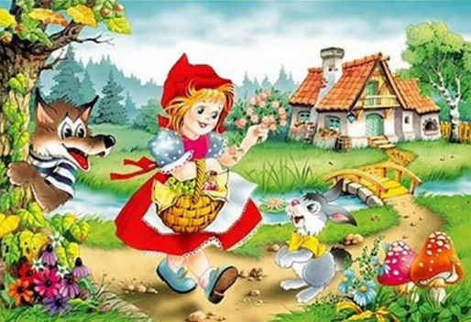

















Slide 4


МОЛОДЦЫ!!!

Slide 5

Интернет-ресурсы
1 слайд – http://babiki.ru/uploads/images/00/55/59/2012/05/12/eb479d.jpg
2 слайд - http://s55.radikal.ru/i147/1008/9e/ac0d8e1d69cb.jpg
Гном – http://blogs.discovermagazine.com/intersection/files/2009/05/happy2.jpg
3 слайд - http://www.otoys.ru/small_pictures/castorland/b_C500-50680_1.jpg
Звёздочки - http://www.torrentsmd.com/pic/Annou_imagini/Brazi%20-%20Jucarele%20pu%20brad%20-%20Stele%20-%20Clopotei%20-%20Luminari/Star.png
Солнце - http://www.playcast.ru/uploads/2013/10/30/6440291.png
Лебеди -http://russianpoetry.ru/comments/page-40620
Козлёнок и телёнок - http://img0.liveinternet.ru/images/attach/c/3/77/864/77864260_5a7b8b7bd6bd.png
Дерево - http://alfaday.net/uploads/posts/2013-02/1360951213_57.jpg
Яблоко - http://www.optomvse.ru/imagesbin/2064_images.jpg
Ромашки - http://img0.liveinternet.ru/images/attach/c/7/97/637/97637018_VerenaDesigns_SpringAround_el46.png
http://www.playcast.ru/uploads/2013/08/28/5966907.png
Улитка - http://img0.liveinternet.ru/images/attach/c/7/97/868/97868396_8264.jpg
Ёжик - https://img-fotki.yandex.ru/get/6600/23869276.77/0_9429d_8af1728a_S
Кувшинки - http://img1.liveinternet.ru/images/attach/c/7/96/293/96293191_emka_ocean_element17.png
http://img1.liveinternet.ru/images/attach/c/6/89/972/89972637_thaliris_mydreamcomestrue_el39.png

Slide 6
Интернет-ресурсы
Цветы - http://semizora.ru/post133865894
http://www.liveinternet.ru/users/morela4/post133134053
Сова - http://i47.tinypic.com/2z66st5.png
Земляника - http://alfaday.net/uploads/posts/2013-04/1367296406_2kl.jpg
Бабочки - http://i.allday2.com/94/ba/ac/1364797399_04.png
http://img-fotki.yandex.ru/get/5303/101507091.22a/0_889b6_903ece8_S.jpg
http://i.allday2.com/97/14/29/1364797413_06.png
Утка - http://alfaday.net/uploads/posts/2013-04/1364926372_13.jpg
Петух - http://static.playcast.ru/uploads/2013/08/04/5810050.png
Грибы - http://img1.liveinternet.ru/images/attach/c/6/91/294/91294675_9__4_.png
http://alfaday.net/uploads/posts/2013-04/1364925959_71.jpg
Воробей - http://img-fotki.yandex.ru/get/6202/66124276.4d/0_6d173_a3405b39_S.jpg
Тучи - http://landofart.ru/wp-content/uploads/2012/08/Tuchi-43-560x259.png?9d7bd4
Букет - http://img-fotki.yandex.ru/get/5806/valenta-mog.1c8/0_7a8ca_70bfbb9b_orig.png
4, 5 слайд - http://s019.radikal.ru/i628/1203/3f/461d7a5bc6ad.jpg

